Slide 1
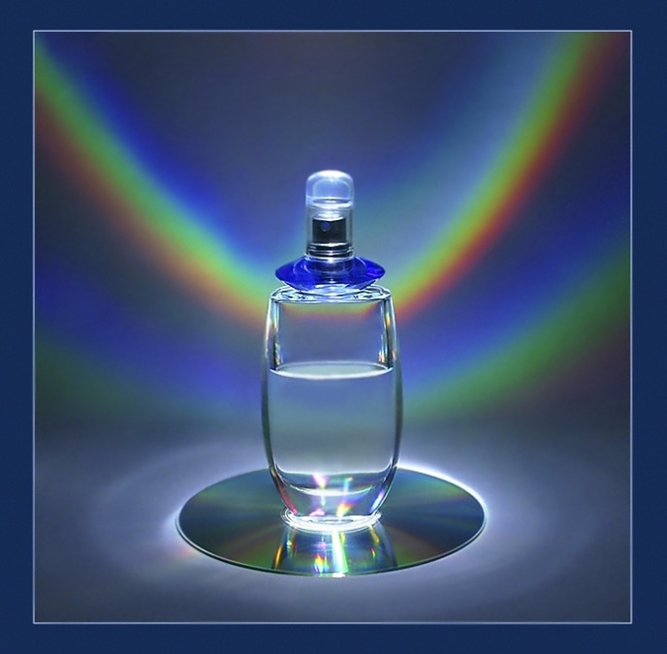
Натуральные и синтетические душистые вещества
Выполнила
Ученица 10 «Б» класса
Булатова Маргарита

Slide 2
Слово "аромат" - латинского происхождения, оно означает "запах". Но уже в Древнем Египте, за 5000 лет до н.э., священнослужители и немногие избранные владели высочайшим искусством приготовления душистых смесей и благовонных масел, которые использовались в культовых, лечебных, косметических, парфюмерных целях, а также в домашнем хозяйстве. В совершенстве освоила науку влияния на людей с помощью ароматов и обоняния любимейшая жена фараона, прекрасная Нефертити. С помощью запахов она умело создавала вокруг себя атмосферу чувств по своему желанию: умиротворения, благоговения, восхищения, радости, возвышенной и всепоглощающей любви... За несколько минут до ее появления воздух в залах наполнялся чарующим ароматом, а люди перешептывались: "Идет прекраснейшая...".
Александр Воронков. Нефертити. Эдвин Лонг.

Slide 3
Парфюмерия - искусство, которому требуется самое большое количество исходных материалов.
Современная парфюмерия использует огромный ассортимент душистых веществ как из древнего, так и современного арсенала. В композицию одного парфюма может входить более двухсот различных компонентов, иногда даже до трехсот. В распоряжении парфюмера сотни натуральных продуктов: веществ растительного и животного происхождения и тысячи химических, полученных путем синтеза .

Slide 4
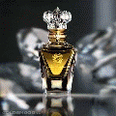
Душистые вещества
Натуральные Синтетические
(эфирные масла, ( аналоги природных,
мускус, амбра) не встречающиеся в
природе)

Slide 5
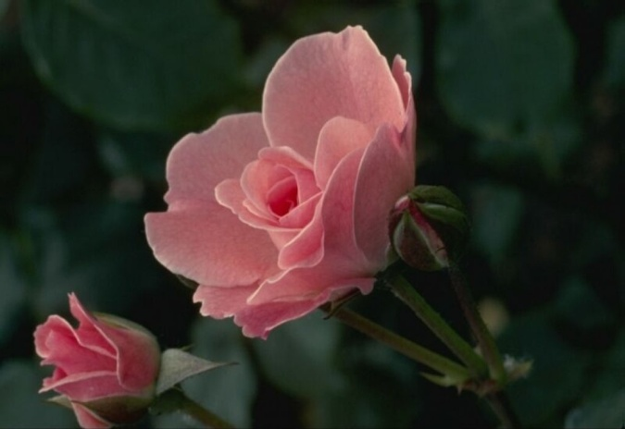
Натуральные душистые вещества
В растениях душистые вещества обычно содержаться в особых клетках в цветках, листьях, кожуре плодов, а иногда в древесине. Содержание эфирных масел в растениях колеблется от 0,1 до 10 %.
Эфирные масла – сложные смеси душистых органических веществ (терпенов, сложных эфиров, альдегидов, спиртов), плохо растворимые в воде, но легко растворимые в спирте. Так, розовое масло одержит более 200 различных соединений. Чтобы выделить 1 кг розового масла необходимо переработать 3 т лепестков розы.
Мускус – продукт, вырабатываемый
из желез самца оленя кабарги. Для
получения 1 кг мускуса надо уничтожить
30 тысяч животных.

Slide 6
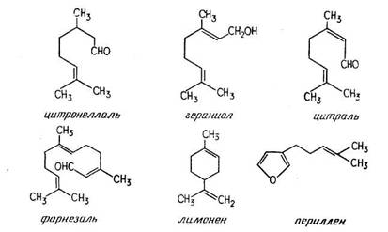
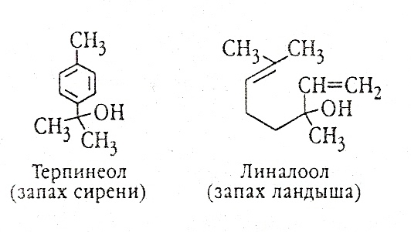
Синтетические душистые вещества
Углеводороды - например лименон с запахом лимона
Спирты - такие как гераниол, нерол, цитронеллол с запахом розы, терпинеол с запахом сирени, линалоол с запахом ландыша
Простые эфиры - например эвгенол и изоэвгенол с запахом гвоздики, метиловый эфир с запахом черемухи и этиловый эфир с фруктовым запахом
Нитросоединения производных ароматического ряда - мускус амбровый, мускус-кетон
Основания - индол с запахом жасмина.

Slide 7
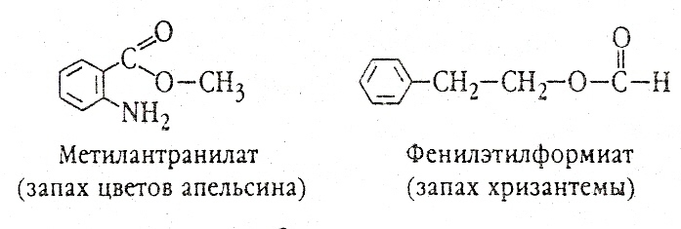
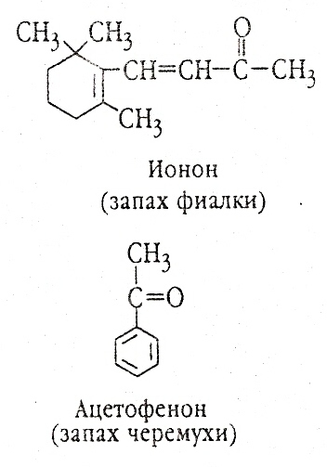
Сложные эфиры по своей химической природе представляют подавляющее большинство среди синтетических душистых веществ. Примером может служить бензилацетат с запахом жасмина
Альдегиды - ванилин, гелиотропин, цитраль с сильным лимонным запахом
Кетоны - такие как ионон с запахом фиалки

Slide 8
Источники:
http://nauka.ssu.samara.ru/CHIM/STAT/YASH/yash.htm
http://www.xumuk.ru/encyklopedia/1498.html
http://www.avanta.ru/index.asp?Kod=17&mode=5&Show=73
http://www.liveinternet.ru/users/1871986/post115739682/

